Slide 1
Fatih Darüşşifası (1470)
Fatih Sultan Mehmet bugünkü Fatih Camisi’nin iki tarafına birer dershaneli, dördü kuzey diğer dördü güney tarafında 8 medreseden ibaret Sekizli Medreseler (Sahn-ı Semân) adı verilen devrin en büyük medreselerini yaptırdı (1463-1470). Güneydeki dört medresenin yanına, bütün hastalıkların tedavisi ve ilaçlarının verilmesinin emredildiği bir darüşşifa (hastane) yapılmıştı.

Slide 2
Kanuni Sultan Süleyman (1520-1566) devrinde, ordunun tabip, cerrah ihtiyacını karşılamak için cami yanında 1555 yılında kurulan tıp medresesi ve darüşifada tıp eğitimi verilmiş, sağlık hizmetleri ırk, dil, din, cinsiyet farkı gözetilmeden sürdürülmüştü.

Slide 3
Süleymaniye Tıp Medresesi (1555)
Kanuni Sultan Süleyman (1520-1566) devrinde, ordunun tabip, cerrah ihtiyacını karşılamak için cami yanında 1555 yılında kurulan tıp medresesi ve darüşifada tıp eğitimi verilmiş, sağlık hizmetleri ırk, dil, din, cinsiyet farkı gözetilmeden sürdürülmüştü.

Slide 4
III. Selim (1789-1807), donanmanın hekim ve hasta bakım ihtiyacını karşılamak üzere 18 Şubat 1805’de Kasımpaşa’da Tersâne Tıp Mektebini kurdurmuştur.
Sultan II. Mahmud, Yeniçeri Ocağı’nın kapatılması ardından modern bir orduya sahip olma hedefinin bir parçası olarak yeni orduya (Asakir-i Mansure-i Muhammediye) nitelikli hekim ve cerrah yetiştirilmesi için Vezneciler’deki Tulumbacılar Konağı’nda bir askeri okul niteliğindeki Tıbhane-i Âmire’yi kurdurdu. Okul, 14 Mart 1827’de faaliyete geçti. Bu okul, ülkemizde modern anlamda açılan ilk tıp okuludur.

Slide 5
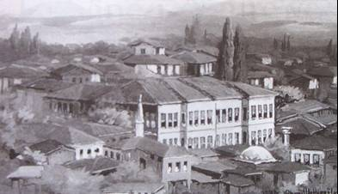
Veznecilerde Tulumbacılar Konağında TIBHANE-İ AMİRE (14.Mart.1827)

Slide 6
Beş yıl sonra Topkapı Sarayı’nın sahil kısmında bulunan üç koğuşlu Hastalar Odasında ayrıca Cerrahhane kuruldu.
Tıphane ve Cerrahhane 1836 yılında Topkapı Sarayı yakınındaki Kırmızı Kışla olarak da adlandırılan Otlukçu Kışlasına taşındılar. Fakat bu bina tıp eğitimi için küçük ve yetersiz olduğundan Galatasarayın’daki Enderun Ağalarına ait binaya taşınılmasına karar verildi. 1838 tarihinde Tıphane ve Cerrahhane, Galatasarayı tıbbiyesi olarak isimlendirdiğimiz binaya taşındı ve bir süre sonra eğitimleri birleştirildi.
1839’da II. Mahmut’un da bulunduğu bir törenle açılan ve adı “Mekteb-i Tıbbiye-i Adliye-i Şâhâne” olarak değiştirildi.

Slide 7
Mektebi Tıbbiye-i Adliye-I Şahane(1839) (Galatasaray’ daki enderun ağaları mektebi)

Slide 8
Galatasarayı Tıbbiyesi 1849’da yandı.
Mektep önce Hasköy’de bulunan Humbarahane Kışlasına, daha sonra 1865’te kolera salgını sebebi ile hastane haline getirilen Humbarahane Kışlasından yine Hasköy’de bulunan Gergeroğlu Konağına nakledildi. Salgın sebebi ile öğretime bir süre ara verildi.
Tıp mektebi 1866’da Sirkeci’de bulunan Demirkapı Kışlasına taşındı. Mekteb-i Tıbbiye-i Şahane, kurulduğundan beri askeri bir okuldu, 1867 yılında bu Askeri Tıbbiye binası içinde Sivil (Mülki) Tıbbiye kuruldu ve önce Ahırkapı’da daha sonra Kadırga’da çeşitli binalarda öğretime başlandı 1874 yılına kadar burada eğitimine devam etti.

Slide 9
Tıbbiye Halıcıoğlu’nda (1849)

Slide 10
Sivil Tıbbiye’nin (Mekteb-i Tıbbiye-i Mülkiye) yerleştiği Kadırga’daki Menemenli Mustafa Paşa Konağı (1867)

Slide 11
1874 yılında yanan Galatasaray binasının yerine yapılan yeni binaya taşındı. İdadi kısmı (lise) Galasaray’da kalan Tıp Mektebi 1876 yılında tekrar Demirkapı’ya taşındı ve “Mekteb-i Tıbbiye-i Şahane” adı verildi.
İdadi kısmı da Kuleli’ye taşınınca binaya Galatasay Sultanisi (bugünkü Galatasaray Lisesi) yerleşti. Tıp Mektebi 1903 yılına kadar Demirkapı Kışlasında öğretim yaptı.

Slide 12
Sirkeci’deki Demirkapı Tıbbiyesi(1866-1903)

Slide 13
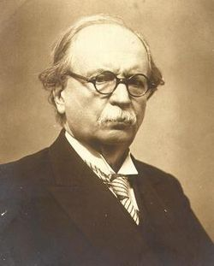
BESİM ÖMER (AKALIN) PAŞA (Kadın Hastalıkları ve doğum bilim dalımızın kurucusu)

Slide 14
Mekteb-i Tıbbiye-i Şâhâne'de askerî öğrenci olarak ve her sınıfta birinci olarak 1885'te bitirdi.
Tıp Okulu'nda doğum kliniğinde Mehmet Vahit Bey'in yanında öğretmen yardımcısı olarak çalıştı.
Uzmanlık eğitimi için Paris'e gönderildi ve Paris'teki deneyimlerini iki kitap haline getirdi. "Doğum Tarihi" adlı kitabı, Türkiye'de doğumla ilgili ilk çağdaş eser olarak tanınır.
Paris'teki öğreniminin ardından yurda döndüğünde rütbesi generalliğe yükseltilen Besim Ömer, 1892'de saraydan gizlice bir doğum kliniği açtı. Mekteb-i Tıbbiye yakınındaki üç odalı küçük bina ülkenin ilk doğum kliniğidir ve bu doğumhane 17 yıl hizmet verdikten sonra terk edilmiş ve Kadırga'daki daha büyük bir binaya taşınmıştır.
1895 yılında Ebe Okulu'nda öğretmen oldu.
1919 yılında Darülfünun'a "Emîn" (rektör) seçildi. 1922 yılında Mekteb-i Tıbbiye-i Şahane'ye bir grup kız öğrenciyi kayıt ettirerek Türkiye'nin ilk kadın doktorlarının yetişmesine ön ayak oldu.

Slide 15
1898’de Sarayburnu Gülhane Rüştiyesi’ne ait binada Türk Tıbbının gelişmesine büyük katkı sağlayacak olan Gülhane Askeri Tatbikat Mektebi kurulur.

Slide 16
Tıp Mektebi 1892 yılında yapımına başlanan Haydarpaşa’daki binaya (Şu anda Marmara Üniversitesi’nin kullandığı bina) 1903 yılında taşındı. Tıphane ve Cerrahhanenin dört yıl olarak başlayan tıp eğitimi giderek gelişti, zaman içinde birçok mezunu çeşitli Avrupa şehirlerine ihtisas için gönderildi.
Mülki Tıbbiye de daha sonra Haydarpaşa’ya taşındı.
1909 yılında Askeri ve Sivil Tıbbiyeler Haydarpaşa’da birleştirilerek İstanbul Darülfününü Tıp Fakültesi adı verildi.

Slide 17
Haydarpaşa’da Tıp Fakültesi için inşa ettirilen bina

Slide 18
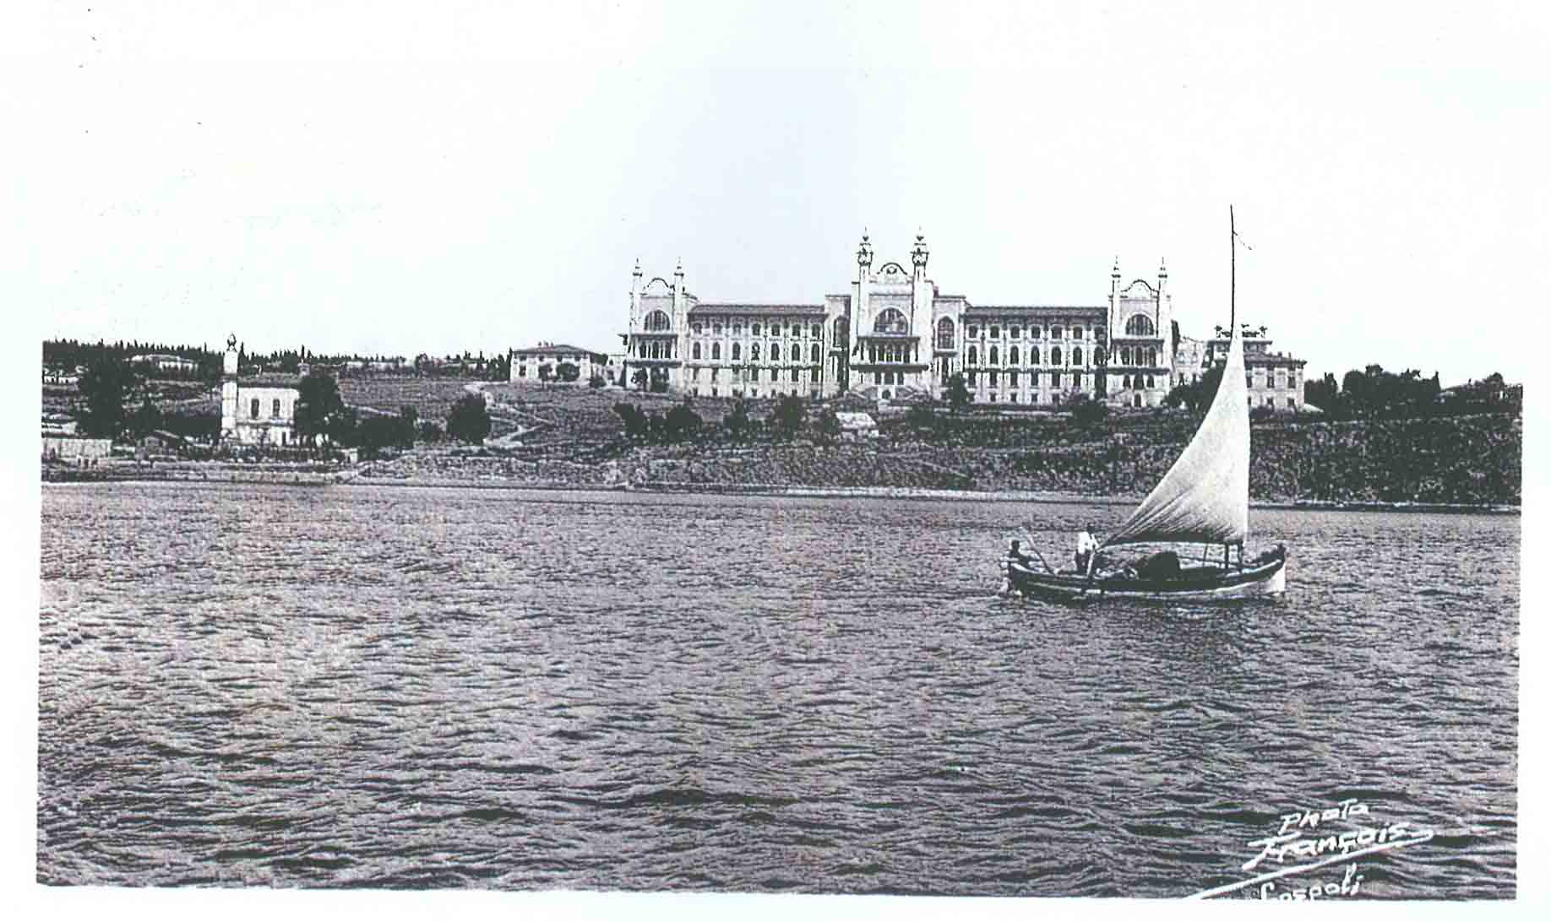
Haydarpaşa İstanbul Darülfününü Tıp Fakültesi

Slide 19
Doğum Kliniği Şefi olan Besim Ömer paşa, II. Meşrutiyet ilan edildiğinde (1908) rütbesi albaylığa indirildi ama halk arasında "Paşa" olarak anılmaya devam etti. 1911 yılında İstanbul'un en tanınmış ailelerinin kızlarını, derslerini kendisinin yürüttüğü Gönüllü Hastabakıcılık Kursu'na çağırdı. 6 aylık kurs gören Müslüman Türk kadınları, ilk defa yaralı askerlerin bakımına katılabildiler.
1919 yılında Darülfünun'a "Emîn" (rektör) seçildi. 1922 yılında Mekteb-i Tıbbiye-i Şahane'ye bir grup kız öğrenciyi kayıt ettirerek Türkiye'nin ilk kadın doktorlarının yetişmesine ön ayak oldu.
1922 yılı, Tıp Fakültesi tarihinde hanımların ilk kez eğitime katılma hakkını kazandığı yıl olduğundan ayrı bir öneme sahiptir. Bu yıl on kız öğrenci Tıp Fakültesi’ne kabul edilir.Bunların içinden İlk kadın profesör Prof. Dr. Müfide Küley (1904-1995)’dir ve ilk kadın hastalıkları ve doğum uzmanı Dr. Pakize Tarzı’dır.
1924 ders yılından itibaren FKB (o dönemdeki ismiyle PCN) sınıfı açıldı.

Slide 20
1933 Üniversite Reformuna kadar eğitim Haydarpaşa’da tıp eğitimine devam edildi.
1933 yılında İstanbul Darülfününu lağvedili ve yerine İstanbul Üniversitesi kuruldu. Bu kuruluşu gerçekleştiren karar gereğince İstanbul Üniversitesi Tıp Fakültesi Haydarpaşa’dan ayrıldı ve İstanbul yakasına taşındı. Fakülte idare merkezi ve temel bilimler Beyazıt’ta bulunan eski Harbiye Nezareti Binasına (üzerinde Arap harfleri ile Daire-i Umur-ı Askeriye yazan ihtişamlı kapıdan girilerek ulaşılan ve günümüzde İstanbul Üniversitesi Rektörlüğü olarak kullanılan büyük tarihi bina), klinikler Şişli Çocuk, Haseki, Cerrahpaşa, Gureba ve Bakırköy’de bulunan hastanelere taşındılar.

Slide 21
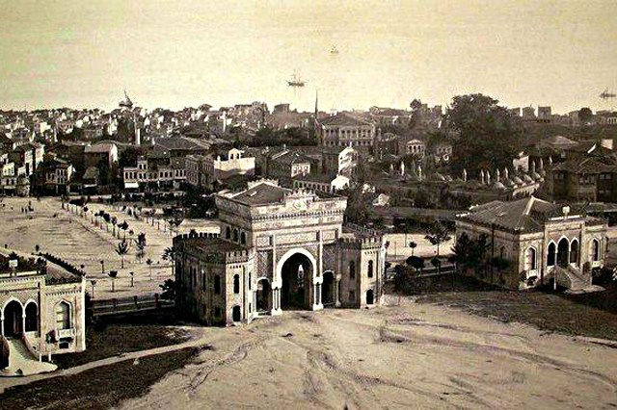

Slide 22
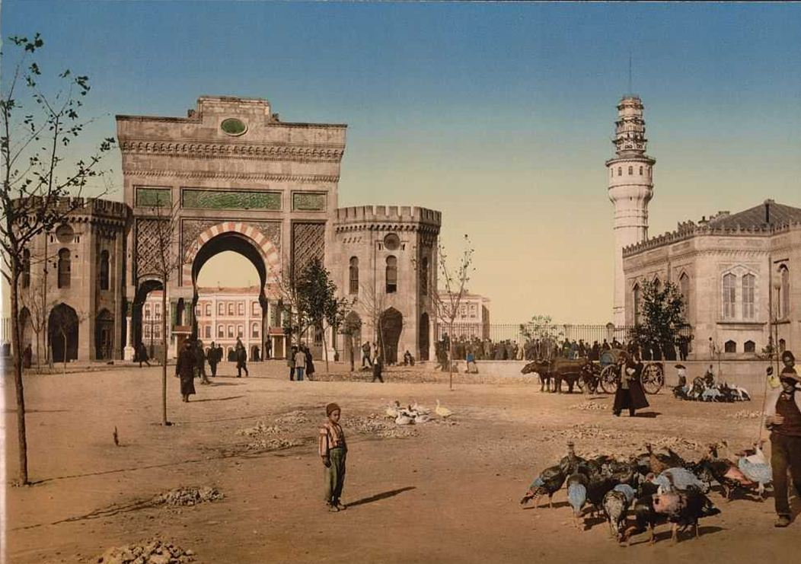

Slide 23
Nazi idaresi sebebi ile Almanya’dan ayrılmak zorunda kalan Musevi bilim adamlarından bazıları 1933 Üniversite Reformundan sonra Türkiye’ye geldiler. Çeşitli fakültelerde görev alan bu bilim adamlarından bazıları Tıp Fakültesinde Türk öğretim üyeleri ile birlikte öğretim kadrosunda görev aldılar. Bunlardan Rudolphe Nissen (Cerrahi), Wilhelm Liepmann (Kadın Doğum’un) başına geldi.

Slide 24
Beyazıt’ta bulunan eski Harbiye Nezareti Binası (arka planda) ve giriş kapısı

